Slide 1

Мій Telegram
№4
Сервер та просте зберігання даних

Slide 2
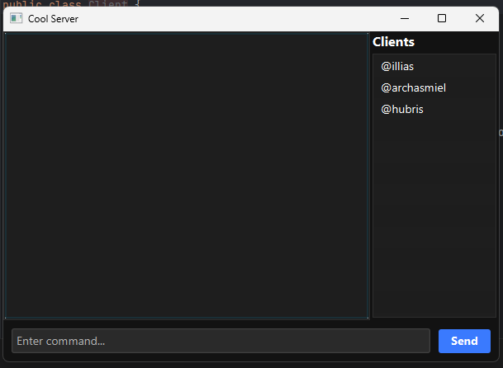
План
Наш сервер зараз виглядає як пустий інтерфейс. Будемо додавати до нього наступне:
можливість підключитися для клієнта
показ на сервері всього що відбувається (підключення користувачів, додавання в друзі, виконання команд)
зберігання даних (поки що Json)

Slide 3
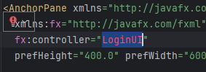
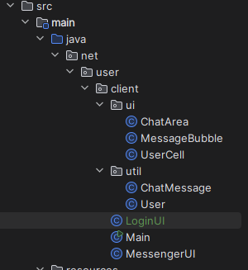

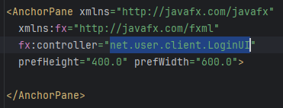
Вхід
Додамо можливість підключатися до сервера. Для цього зробимо додаткове просте меню, де буде:
Адреса
Порт
Нікнейм
Пароль
Створюємо у проекті client!
1
2
3
4
Готовий файл до вікна в роздаточній папці. Розмістіть його, далі права частина слайду
Оцю частину треба написати обов’язково так, як іде шлях до класу

Slide 4
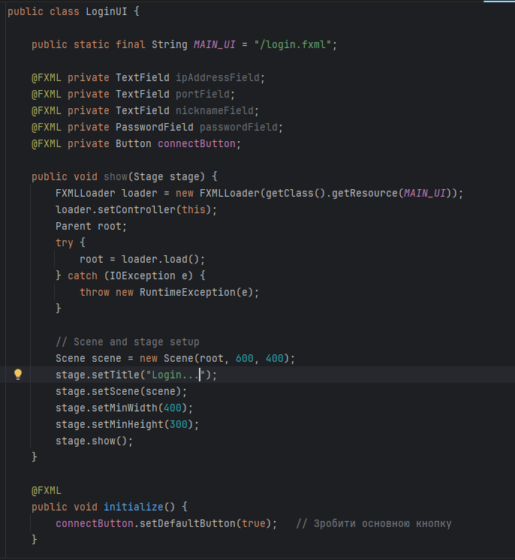
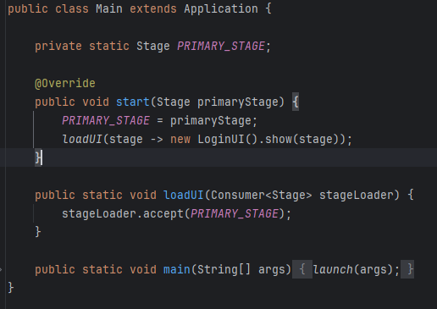
Тепер до самого класу – розписуємо його. Дуже багато схожого з ти що було на MessengerUI/ServerUI
Міняємо в Main завантаження інтерфейсу на Login, на нижній картинці

Slide 5


Тепер до змін у головному класі.
Зеленим – додали наш Stage як статичну змінну. Його можна уявити як головне вікно гри, а всі Scene, які створюємо у контролерах – це лише завантажена карта.
Тобто ми можемо перезавантажувати карти, а головне вікно лишиться завжди тим самим.
Звичайно, що розмір Stage будемо міняти в залежності від Scene (допустимо як в Сапері).
Статична змінна не прив’язана до конкретного створеного об’єкту а до всіх них і змінюється одночасно для всіх (простіше – закріплена до класу).

Slide 6
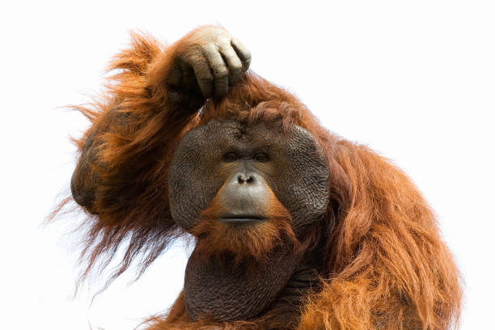
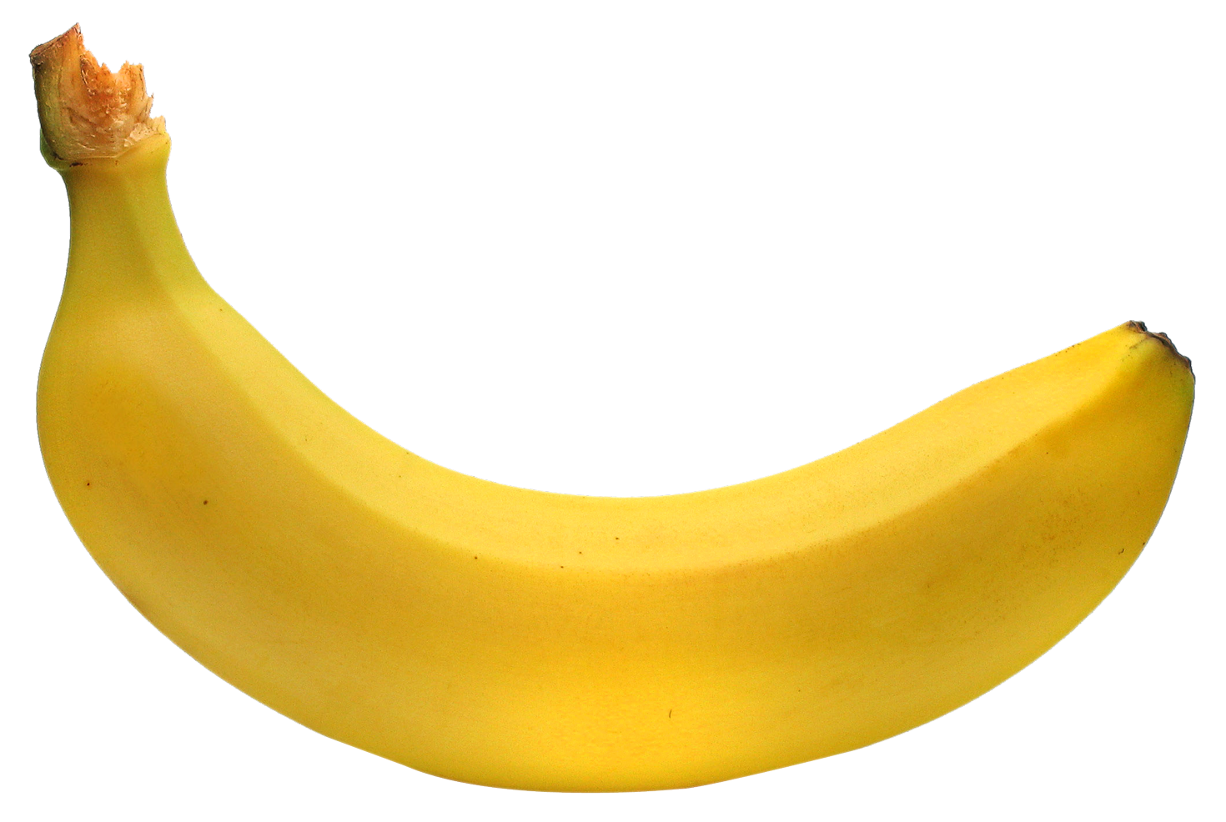

class Monkey {
Hell nah
banan
blueprint
Оранжевим – створили функцію для завантаження карти, зауважте що статичну (механіки схожі).
Статична функція МОЖЕ працювати з non-static (не-статичними) змінними, якщо вони передані їй належним чином. Всередині класу працювати з не-статичними не зможе (до якого конкретного об’єкту ви звертаєтеся, отримуючи non-static змінну, якщо static функція належить до всіх об’єктів?).
Нестатична функція МОЖЕ працювати зі всіма статичними змінними (вона належить до всіх об’єків і всюди однакова, тому логічно, що можна працювати з нею всюди).
Функції в Java бувають двох типів, крім статичних і нестатичних: 1) Звичайні, прив’язані до класу або об’єкту (static / non-static), їх вже давно бачили
2) Анонімні, які не належать ні до якого класу, АБО взяті з класу (так само і статичні і нестатичні). Продовження на наступному слайді.
ME WANT
STATIC OR
ARGUMENT
static void eat()
public Banana b1;

Slide 7
Далі пропоную вам глянути ролик з поясненням лямбда виразів та інтерфейсів.
Для першого
https://www.youtube.com/watch?v=ToPZUJjAi6E
11 хвилин
Для другого https://www.youtube.com/watch?v=PnG5VtVhFT8
20 хвилин
Після цього скажіть, чи можемо ми використати різні функції show(Stage stage)?
Чи можемо створити Consumer<> без аргументів?

Slide 8
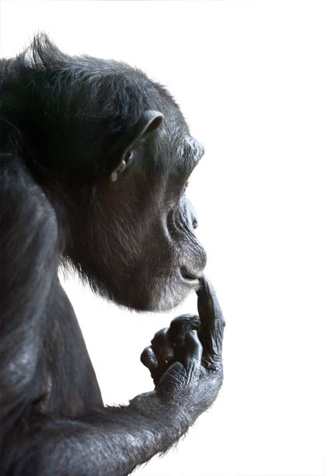
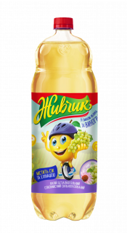
Стилізація
Спробуйте самі написати функціональний інтерфейс IntToString
додайте анотацію з відео
додайте єдину функцію
String apply(int number)
Додайте дві функції, які просто повертають ваше ім’я та вік default String name() {
// розписати }
default int age() {
// розписати }
Далі саме цікаве, спробуйте створити змінну
IntToString fun1 = (num) -> Integer.toString(num);
IntToString fun2 = (num) -> Integer.toString(num+1);
IntToString fun3 = (num) -> Integer.toString(num*2);
Отримати результат String res1 = fun1.apply(2); String res2 = fun2.apply(2); String res3 = fun3.apply(2);
Вивести в консоль
System.out.println(res1);………
Ми створили звичайний клас? так
Чи можна міняти поведінку нашого інтерфейсу?
Як можна використати Supplier<> з відео?
public interface ZhivZh {
void drink();
default void getLiters();
Me see
Сlas?

Slide 9
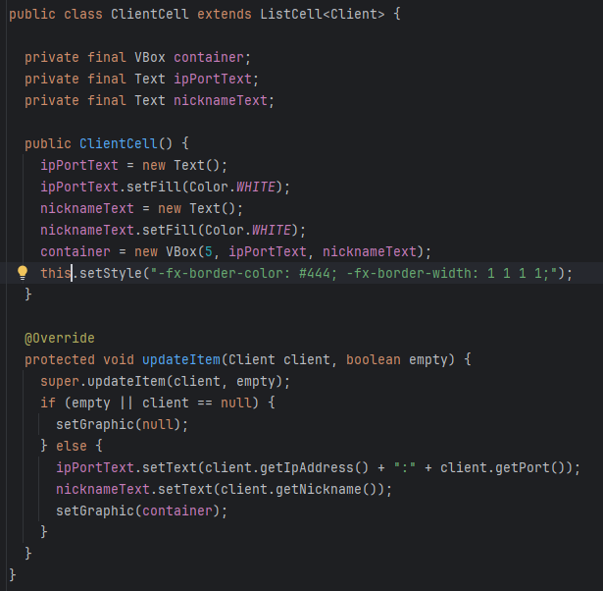
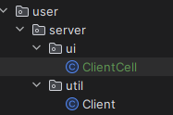
Підключення
Тепер переходимо до проекту server!
Далі будемо на сервері отримувати запит на приєднання і додавати до списку людей.
Зробимо список кращим – додамо айпі адреси, а під ними нікнейми.
Всі зміни будуть командами – видалення, зміна паролю, очищення чатів користувачів.

Slide 10
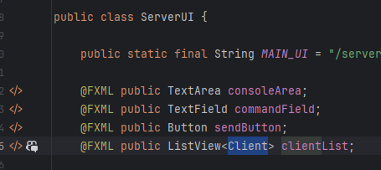
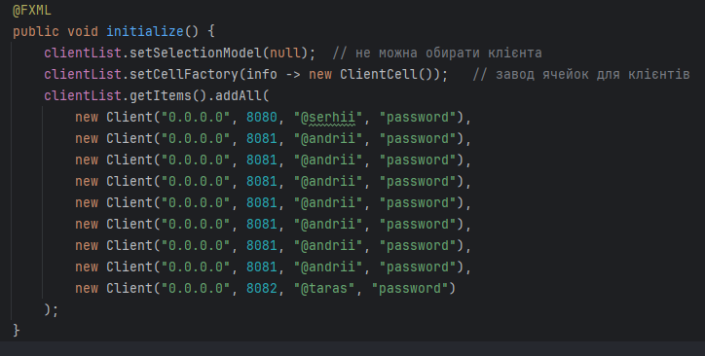


Slide 11
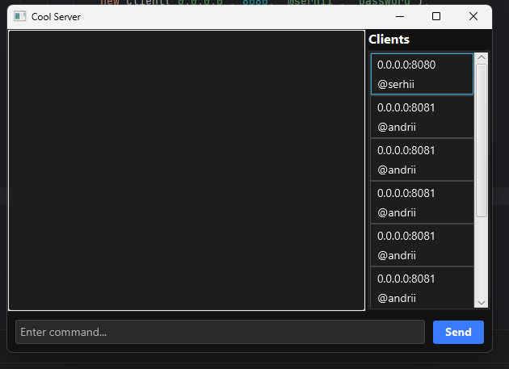
Операції з юзерами

Slide 12

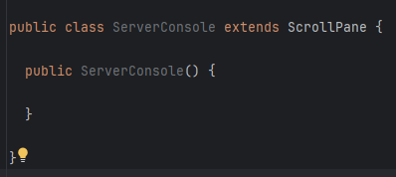


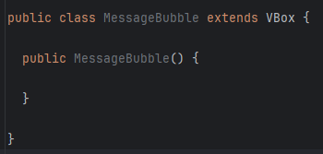
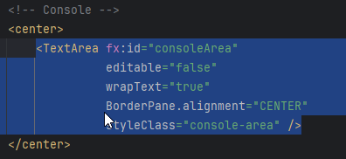
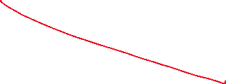
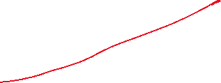
Робимо аналогічний клієнту чат, але простіше. Видаляємо змінну TextArea. Заміняти її буде ServerConsole, який є нащадком ScrollPane (панель яку можна прокручувати). Всередині будуть MessageBubble.

Slide 13
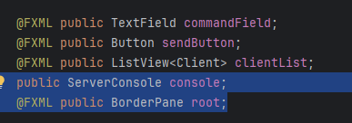
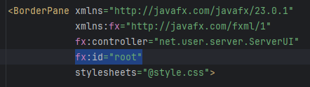
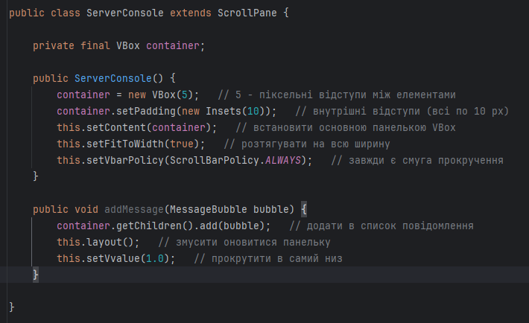
MenuBar в програмі

Slide 14
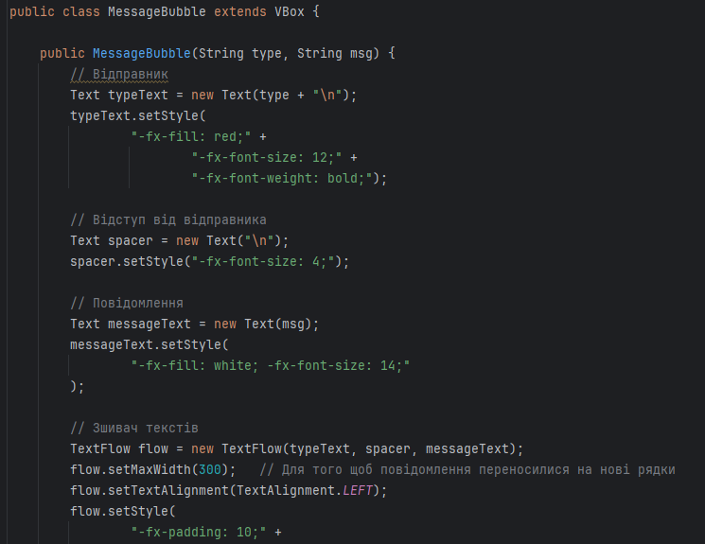
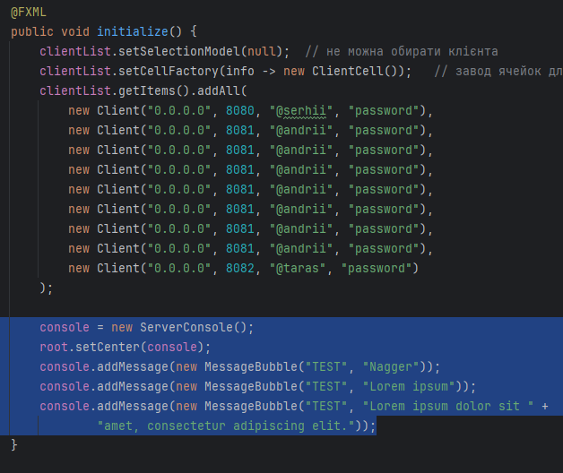
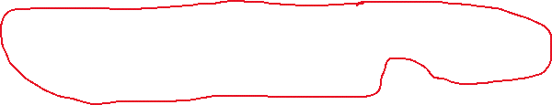
Додавання нікнейму
Показати все, велика програма

Slide 15
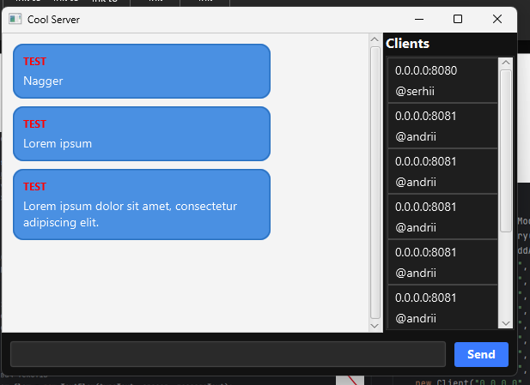

Результат
Тепер у нас є готовий інтерфейс сервера.
Можемо далі робити програмну частину в наступний раз.
Якщо є бажання і час, можете стилізувати кольори як хочете.
Тільки майте на увазі, що деякі стилі в .css, а деякі в коді – обираються за умов.
Спойлер – дана функція буде завантажувати в клієнта інтерфейси які побажаємо.

Slide 16
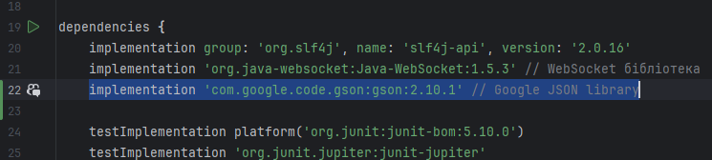




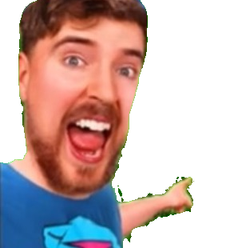


До обох проектів додаємо рядок з бібліотекою Json.
Жмемо на слона, щоб скачалися бібліотеки.
Заклікав
мамонта
досмерті

Slide 17
